Slide 1
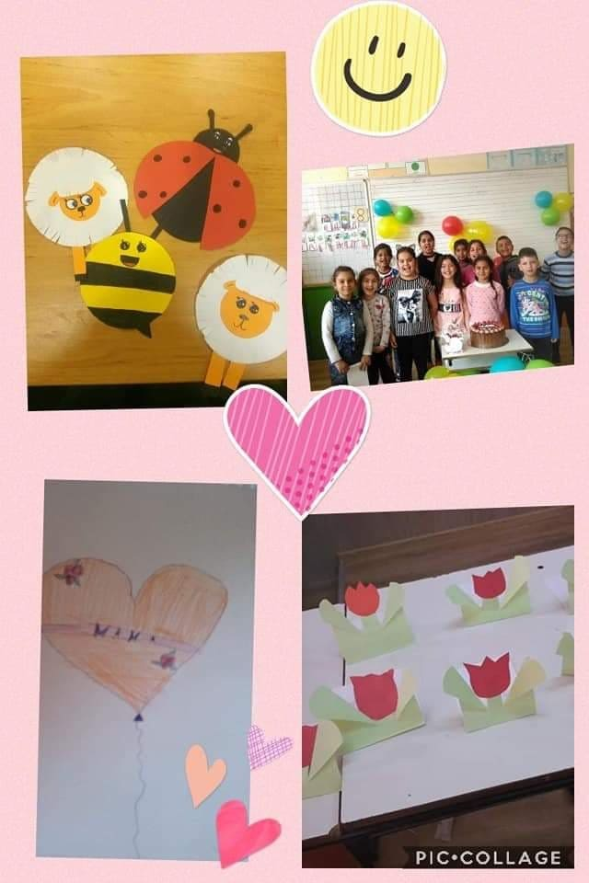
Теми 5 май 2020г.
Български език и литература
Български език и литература
Математика
Tехнологии и предприемачество
Физическо възпитание и спорт

Slide 2
Четене-На Кирил и Методий
Прочети и отговори на
въпросите

Slide 3
Български език –Какво научих за звуковете в думитеИзгледай филмчетата ,теще ти помогне да
Си припомниш урока и напишеш упражнениятаhttps://www.youtube.com/watch?v=6zYysFjFLEI&feature=youtu.be&fbclid=IwAR3hBZDABrHxwWZRwmqvaOBnR9G6hnHqxALp-l4lAaiLmeNwQOJ6KO3lxShttps://www.youtube.com/watch?v=Pd9c5k_TPxk&feature=youtu.be&fbclid=IwAR39TjL9aM7AuU6ckN39dIU4ViZNnHS8dqeBsxdfjKjjNMDTcVy_6XApAeUhttps://www.youtube.com/watch?v=TXFQX1vrROw&feature=youtu.be&fbclid=IwAR2HbbRvPBLcRqlPyNOZt_0ZDmvmt_3z2BXwDM1NPA0oWPoeZgbll08
.

Slide 4
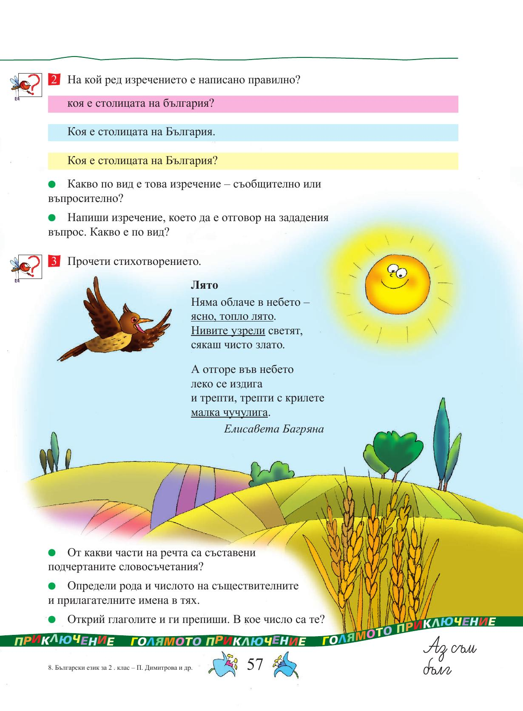

Slide 5
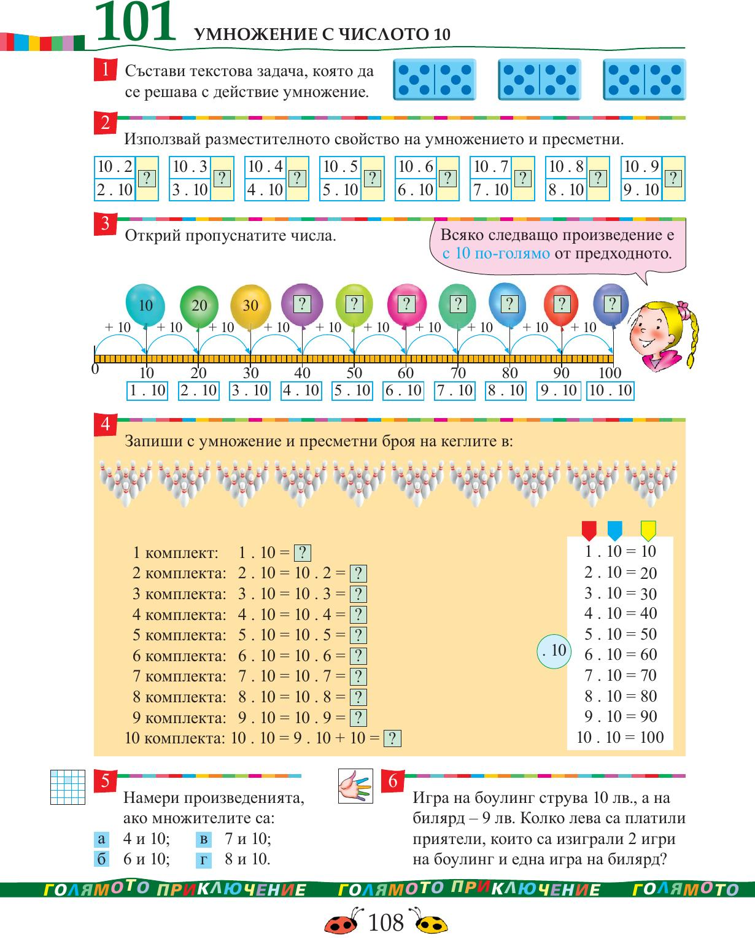
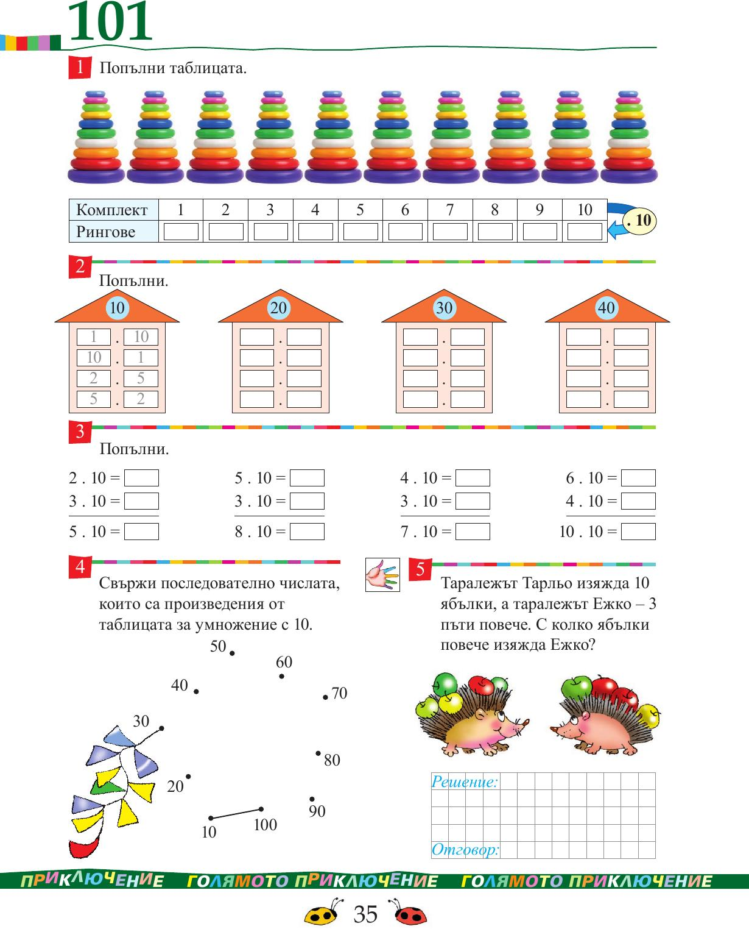
МАТЕМАТИКА-УРОК 101
УМНОЖЕНИЕ с 10 Изгледай филмчетоhttps://www.youtube.com/watch?v=5-GnNIAK9v0&feature=youtu.be&fbclid=IwAR2z8dvS9QbeiioNtePpt77ZyeGwxTYKQQY1faPZJlb0EQiBA7mg7USW2G
РЕШИ ЗАДАЧИТЕ В УЧЕБНИКА ,ЛИСТА И СБОРНИКА –УРОК 101

Slide 6
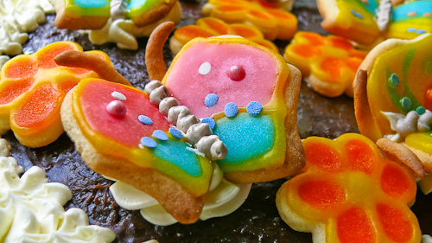
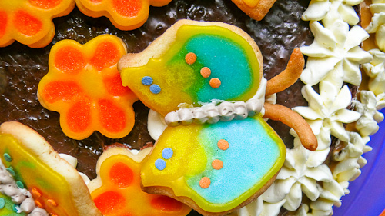
ТЕХНОЛОГИИ И ПРЕДПРИЕМАЧЕСТВО
ДА направим пеперуда

Slide 7
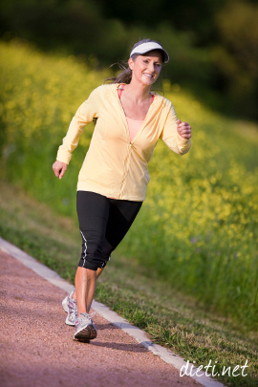
ФИЗИЧЕСКО ВЪЗПИТАНИЕ И СПОР
Тhttps://www.youtube.com/watch?v=jf-1DlCYY1Q

